Slide 1

国 际 金 融 学
第二章 国际储备

Slide 2
第一节 国际储备的概念和作用
第二节 国际储备的供给与需求
第三节 适度国际储备量
第四节 国际储备结构管理
第五节 国际储备体系

Slide 3
第一节 国际储备的概念和作用
一、国际储备的概念
国际储备是指各国货币当局为弥补国际收支赤字和维持汇率稳定而持有的在国际间可以被普遍接受的那部分流动资产。能够作为国际储备的资产必须具有三个特点：
①官方持有性；
②普遍接受性；
③充分流动性。

Slide 4
二、国际储备的构成
(一)黄金储备
黄金储备是指一国货币当局所集中掌握的货币性黄金。

Slide 5
以黄金作为储备有其特殊的优点：
1.黄金是最可靠的保值手段，在出现国际政治经济动荡时，黄金更是最理想的财富化身。
2.黄金储备完全是一国主权范围内的事情，可自动控制，不受任何超国家权力的干预。
3.其它货币储备具有“内在不稳定性”，须受承诺国家或金融机构的信用和偿付能力的影响，债权国往往处于被动地位，远不如黄金储备可靠。
4.一国黄金储备的多少，代表了一国的金融和经济实力。

Slide 6
以黄金作为储备也有其缺点：
1.黄金的流动性较低。
2.黄金的收益率偏低。
3.持有黄金的机会成本较高。
4.增加黄金储备有实际困难。

Slide 7
(二)外汇储备
外汇储备是指由一国货币当局持有的外国可兑换货币和用它们表示的支付手段。作为储备货币，必须具备以下三个条件：第一，这种货币在国际货币体系中占有重要地位；第二，这种货币必须能自由兑换成其他储备资产；第三，其内在价值相对比较稳定。

Slide 8
在国际金本位制度下，英镑代替黄金执行国际货币的各种职能，成为各国最主要的储备货币。30年代，美元与英镑并驾齐驱，也成为储备货币。二战以后，英国经济实力大大削弱，美元是唯一直接与黄金挂钩的主要货币，构成各国外汇储备的主体。70年代初以来，由于美元不断爆发危机，加之日本、原联邦德国等经济上的崛起，马克和日元也跻身于储备货币之列，储备货币的供应开始出现多样化的局面。

Slide 9
(三) 在国际货币基金组织的储备头寸
所谓在国际货币基金组织的储备头寸，是指一国在国际货币基金组织的储备档头寸加上债权头寸。国际货币基金组织的成员国可以无条件地提取其储备头寸用于弥补国际收支逆差。

Slide 10
储备档头寸又称“储备档贷款”，是指成员国以黄金、外汇储备或特别提款权认缴基金组织规定份额的25%所形成的对基金组织的债权。
债权头寸是指基金组织因将某一成员国的货币贷给
其他成员国使用而导致其对该国货币的持有量下降到不
足该国本币份额的差额部分以及成员国IMF超过份额的
贷款部分。

Slide 11
(四) 特别提款权
特别提款权(SDR_{s})是国际货币基金组织为了解决国
际储备不足问题，经过长期谈判后于1969年在基金组织
第24届年会上创设的新的国际储备资产。其目的是要创
设一种人造的储备资产作为弥补国际收支逆差的手段，
以补充国际储备之不足。成员国根据其在IMF中的份额
分配到的SDR_{s}是无附带条件的使用流动资金的权利，
IMF不能由于不同意成员国的政策而拒绝向他提供使用
SDR_{s}的便利。只要一国发生国际收支逆差，并要求通过
动用其掌握的SDR_{s}来弥补这一逆差，IMF就有义务指定
另一成员国接受SDR_{s}，或者由它自己动用其库中持有的
现金来换回这些SDR_{s}。

Slide 12
三、国际储备的作用
（一）作为缓冲库，使国内经济免受国际收支变化的冲击
（二）干预外汇市场，支持本国货币汇率。
（三）国际储备是一国金融实力的标志。

Slide 13
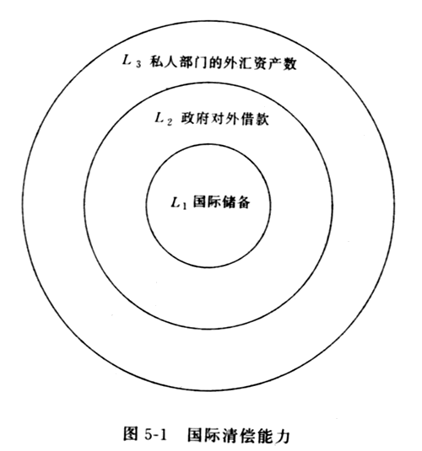
四、国际清偿能力
国际清偿能力又称国际流动性，是指一国的对外支付能力。

Slide 14
第二节 国际储备的供给与需求
一、影响国际储备供给的因素
(一)国际收支顺差
(二)干预外汇市场
(三)国际借贷
(四)收购黄金
(五)在IMF的储备头寸和特别提款权的分配
(六)储备资产的收益

Slide 15
二、影响国际储备需求的因素
(一)国际收支状况
(二)融资能力大小
(三)汇率制度的选择
(四)国际收支调节政策的成本和效果
(五)持有储备的机会成本
(六)政策偏好
(七)国际政策协调

Slide 16
第三节 适度国际储备量
一、比例分析法
比例分析法最初是由美国著名国际金融专家特里芬于1947年提出，后来在他1960年出版的《黄金与美元危机》一书中又进行了系统研究，因此，60年代初，比例分析法已成为测度最佳国际储备量的标准方法。

Slide 17
特里芬认为：一国某一时期的国际储备供求受到多种因素的作用，因此，国际储备的测度及储备水平的确定都不可能用一个精确的数学公式来表示。测度的方法及储备水平标准应随国家的不同而不同，随时间的不同而不同。但是，考虑到数据的可得性与计算的方便性，需要选择一种简单实用的方法进行测度，并且使用这种方法进行测度的结果应该足以表明当前和未来的储备水平能够保证国际间通货自由兑换的顺利进行。特里芬认为，储备进口比率是符合上述条件的测度储备及评价储备水平的比较合适的方法。

Slide 18
研究表明，世界上主要贸易国家1950—1957年的储备进口比率平均超过33%，几乎全部超过20%，只有在极少数非常特殊的情况下才低于20%，因此特里芬得出经验结论：一国国际储备量应与该国贸易进口额保持一定的比例关系，这个比例一般以40%作为标准，若低于30%就需要采取调节措施，20%的比率是最低限度标准。但特里芬又指出，由于各国的具体条件与政策方面存在差异，各国合适的储备进口比率也并非是绝对一致的，工业国和重要贸易国的储备进口比率应该高于其他国家，通常应在30%以上，而实行严格外贸与外汇管制的国家的储备进口比率则可低一些，可维持在25%左右，即一国的储备量应以满足三个月的进口为宜。

Slide 19
储备进口比例分析法的优点是简便易行，而且运用一元回归分析对进口额与储备额之间的关系进行验证，也表明这两者之间确实存在一种稳定关系。因此，一国货币当局就可以比较容易地根据储备进口比率的变动对其储备进行迅速调整，六十年代初以来很多国家都采用这种办法来衡量储备的充足性，世界银行《1985年世界发展报告》在分析发展中国家的储备管理时也写道： “足以抵付三个月进口额的储备水平有时被认为是发展中国家的理想定额。”

Slide 20
储备进口比例分析法也存在两点缺陷：
1.国际储备的主要作用在于弥补一国国际收支逆差，而并非为一国进口交易提供融资，因此，仅仅运用进口贸易额这一个变量来决定适度储备量是明显欠妥的。实际上，适度储备量的决定与调整取决于多种因素，凡是能影响到一国国际收支差额的因素都会对适度储备量产生影响，它不仅应包括进口额，还应包括出口额、国际资本流动，也应包括国民收入、货币供应量等诸多国内经济因素的影响，因此，适度储备量不是由进口额决定的一元函数，而是由许多经济变量共同决定的多元函数。

Slide 21
2.储备进口比例分析法忽视了储备使用的规模经济效应。按照储备进口比例分析法，适度储备量与进口贸易额同步上升，储备需求对进口交易额的弹性为一，而实际上，国际储备量并非是随贸易量的变化而同比例变化的，前者的变动幅度小于后者的变动幅度，即随着一国储备的不断增加，储备的使用具有规模经济，国际储备的平方根定律显示储备弹性只有0.5。因此，运用储备进口比例分析法就有可能高估适度储备量。

Slide 22
二、回归分析法
自60年代后半期以来，西方经济学家广泛运用回归技术，对影响一国适度储备量的诸多因素进行回归分析，建立了许多关于适度储备量的经济计量模型。以弗伦克尔建立的双对数模型为例，其回归方程为：
(5-1)
其中，R代表国际储备量，m为平均进口倾向，δ为国际收支的变动率，Ｍ为进口水平，ａ_{１}，ａ_{２}，ａ_{３}为参数，分别代表R对m、δ、Ｍ的弹性。

Slide 23
回归分析法的优点表现在：
1.回归分析法把国际金融、数学、计算机三门学科有机结合在一起，使对储备的分析从单纯的规范分析转向实证分析，从粗略测算转向精确定量，使对适度储备水平的衡量更加数量化和精密化。

Slide 24
2.回归分析法克服了比例分析法的局限性，对适度储备量的分析不仅仅局限于进口额，而同时考虑了影响储备的诸多因素，引入了诸多独立的经济变量，从而使对适度储备水平的分析更加全面。

Slide 25
回归分析法经常引入的解释变量包括：
(１)国民收入；
(２)货币供应量；
(３)国际收支变动量；
(４)进口水平；
(５)边际进口倾向或平均进口倾向；
(６)持有储备的机会成本如长期利率等。

Slide 26
3.通过建立滞后调整模型，使对适度储备量的静态分析动态化。以埃尤哈(M.A.Iyoha)建立的模式为例，其函数形式为：
(5-2)
其中：ｘ^{ｅ}为预期出口收入，δ^{２}为进口收入的变动率，r为持有外汇资产的利率，P为一国经济开放度，Ｒ_{t}、Ｒ_{t－１}、Ｒ_{t－2}分别为现期、前一期、前二期的储备水平。由于在这一模型中引入了前一期和前二期的储备量作为解释变量，这就使得对适度储备量的分析动态化。

Slide 27
回归分析法的局限性表现在：
1.回归模型的建立主要依赖于过去的经验数据，即根据以前的国际储备变动趋势用外推法对未来的储备水平进行预测，这就隐含了以下两个假定：
(１)过去时期的储备水平是适度储备水平；
(２)历史的储备变动趋势也将适用于未来的情况。然而，这两个假定未必都能够完全成立。由此可见，回归分析法更适用于对过去的实际储备水平进行数量描述，而要对未来的适度储备量进行预测，则必须与其他理论和方法结合起来进行综合分析。

Slide 28
2.运用回归分析法研究适度储备水平时，可能会碰到多重共线性问题。由于影响适度储备量的因素很多，模型中包含的解释变量就会很多，而诸多解释变量之间并不是相互独立的，可能会存在某种相关关系，这就给模型的估计和检验带来一定的困难，有时甚至难以把诸多相关变量对储备的影响分离开来。这也从一定程度上影响了回归分析法的使用。

Slide 29
三、成本—收益分析法
(一)理论框架
1.持有国际储备的收益
持有储备的收益表现为融资成本和调节成本的节约。一般地说，储备持有额越多，弥补国际收支逆差的能力越强，储备的收益也越大。与此同时，随着储备持有额的增加，弥补国际收支逆差的边际效用也将下降，从而导致持有储备的边际收益递减。

Slide 30
2.持有国际储备的成本
持有储备的成本表现为一国资本生产力与其储备资产收益率之差。持有的储备越多，持有储备的成本也将会提高，而且其边际成本也随着储备的增加而增加。

Slide 31
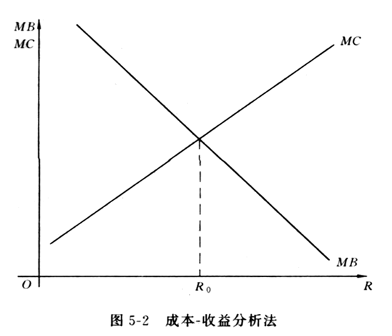
3.适度国际储备量
一国适度的储备水平应该是持有储备的边际收益等于边际成本时的储备水平。

Slide 32


机会成本是“如果获得的外汇不是持作货币储备，而是用来进口必需的投入，从而能够生产出来的那一部分总的国内产品”,取决于潜在的资本投资的进口含量、该类投资的生产力以及可获得的国内闲置资源。
(5-3)
持有储备的收益则被定义为“在出现短期和非预期的国际收支逆差时，由于使用货币储备而避免不必要的调节而得以维持的那一部分总的国内产品”。
(5-4)

Slide 33



考虑到适度储备的决定与使用储备的概率有关，可将(5-4)式修正为：
(5-5)
适度储备(Ｒ_{0pt})由持有储备的机会成本和收益的等式决定：
(5-6)
(5-7)

Slide 34
四、区间分析法
在对一国适度储备量的分析中，以上三种方法都是着眼于影响一国储备的最主要因素，试图寻找一个确定的适度储备量。然而在实践中，由于种种原因，这些分析方法可能都会遇到诸多困难。

Slide 35
首先，影响一国适度储备量的因素很多，我们不可能把所有因素都考虑进去，当模型外的因素出现变化时，一国适度储备量便会随之变化。即便是对已经引入模型中的因素，也并非是一成不变的，其变化也会对一国适度储备量产生影响；
其次，在实际操作中，试图使一国储备持有量维持在一个确定的适度储备水平也很困难，极易发生调整过度或调整不足的情况；
最后，从供给角度看，在当今国际储备体系中，由于国际储备的多样化，使得对国际储备的供给也会出现波动，从而对一国适度储备量产生巨大影响。因此，无论是从理论上还是从实践上来看，试图寻找一个适度国际储备量的目标区间便成为人们的理想选择。

Slide 36
所谓适度储备的目标区间，是指以适度储备量为中心，确定一个目标区间，使一国储备持有额以较小幅度在适度储备水平左右波动。目标区间的上限是一国保险储备量，它既能满足一国可能出现国际收支逆差时的对外支付，又能保证国内经济增长所需要的实际资源投入而且不会引起通货膨胀；目标区间的下限是一国经常储备量，它以保证一国正常经济增长所必需的进口不因储备不足而受到影响为原则。只要一国储备持有额保持在这个目标区间范围内，就可以认为该国国际储备量是适度的。因此，区间分析法为各国金融当局更加灵活地管理国际储备提供了更多的可能性与现实性。

Slide 37
第四节 国际储备结构管理
一、国际储备结构管理的原则
（一）安全性原则
所谓安全性，是指储备资产的存放要牢靠，价值要不受损失。为此，一国货币当局在确定外汇资产存放的国家和银行以及所选择的币种和信用工具时，必须要事先充分了解储备货币发行国和国际金融中心所在国的外汇管制情况、银行资信状况、储备货币的稳定性及信用工具的种类和安全性，以便将其外汇储备资产放到外汇管制较为宽松的国家、资信卓著的银行，选择价值相对稳定的币种和较为安全的信用工具。

Slide 38
（二）流动性原则
所谓流动性，是指储备资产要具有较高的变现能力，一旦发生对外支付和干预市场的需要时，它能随时兑现，灵活调拨。由于各种外汇储备资产的流动性不同，各国在安排外汇储备资产时，应根据其具体情况，作短、中、长不同期限的投资，以保证国际储备的充分流动性。

Slide 39
（三）盈利性原则
所谓盈利性，是指在满足安全性和流动性的基础上，尽可能使原有的外汇储备资产产生较高的收益，使储备资产增值。由于不同种类的储备货币的收益率高低不同，其实际收益率等于名义利率减去预期的通货膨胀率和汇率的变化，因此，在选择储备货币时，应偏重于分析利率、通货膨胀率和汇率的变化趋势。另外，对同一币种的不同投资方式，其收益率也不相同，我们也应当进行合理的投资组合，以求得较高的收益和较低的风险。

Slide 40
二、外汇储备币种选择
（一）应尽可能地选择和增加有升值趋势的“硬”货币的储备量，减少有下跌趋势的“软”货币的储备量，以避免储备货币汇率下降所带来的损失。
（二）储备货币币种结构应尽可能地与一国国际贸易结构和国际债务结构相匹配。这可以使该国在一定程度上避免兑换风险，节约交易成本，保证储备使用的效率。
（三）储备货币要与干预外汇市场所需要的货币保持一致。
（四）在充分考虑到安全性和流动性的前提下，外汇储备应尽可能以高收益的货币形式持有。

Slide 41
三、外汇储备资产形式选择
（一）一线储备
现金或准现金，如活期存款、短期国库券或商业票据等，这部分储备资产流动性最高，但同时收益率也最低。
（二）二线储备
投资收益率高于一线储备，但流动性仍十分高的资产，如中期债券。
（三）三线储备
流动性低于上述二部分资产的长期投资工具，如长期债券，其投资收益率一般较高，但风险也较大。

Slide 42
第五节 国际储备体系
一、国际储备体系的演进
国际储备体系是指在一种国际货币体系下，国际储备资产的构成及相互关系。其根本问题是用什么作为货币体系的中心，或者说国际货币体系受何种货币支配。随着货币体系中心的变动，国际储备体系也经历了一系列的演变过程。
（一）黄金—英镑储备体系
（二）美元—黄金储备体系
（三）多元化储备体系

Slide 43
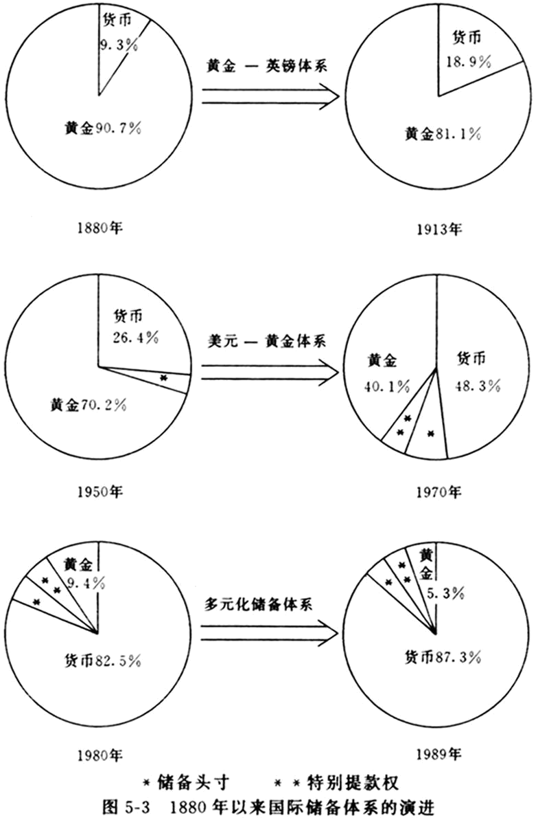

Slide 44
二、多元化储备体系形成的原因
（一）美元—黄金储备体系自身存在着不可克服的内在矛盾
（二）主要工业国政治经济实力的变化
（三）主要工业国对本国货币国际化的态度转变
（四）浮动汇率制下各国管理国际储备的需要

Slide 45
三、多元化储备体系的优点与缺点
（一）优点
1.摆脱了对美元的过份依赖及其产生的困境。
2.有利于各国调节国际储备状态，保持国际储备价值的相对稳定。
3.可以促进国际协调与合作，改善国际金融关系。

Slide 46
（二）缺点
1.未能彻底解决“特里芬难题”，仍具有内在的不稳定性。
2.加强了国际储备无计划增长的势头，加重了世界性通货膨胀。
3.产生国际游资大量盲目流动的机制，加剧国际金融市场动荡。
4.给储备货币国造成许多困难，不利于世界经济的稳定与发展。
5.增加了各国管理国际储备的难度。

